Slide 1





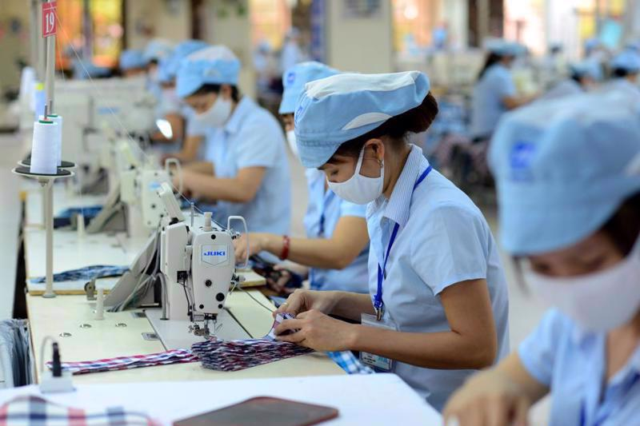
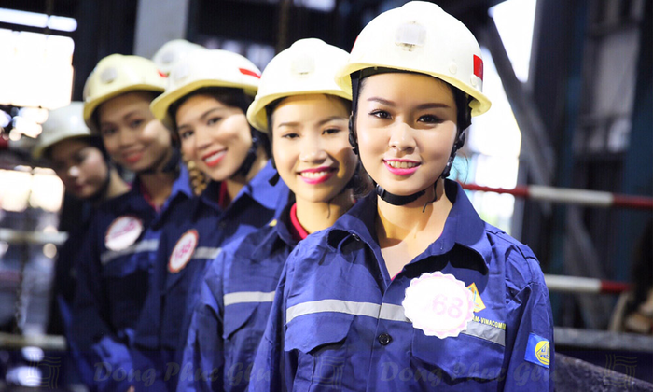




TRƯỜNG THCS BÌNH TÂN
GIÁO DỤC CÔNG DÂN 8
CHÀO MỪNG QUÝ THẦY CÔ VÀ CÁC BẠN THAM GIA BUỔI DỰ GIỜ
GIÁO VIÊN: HÀ PHI HÙNG
NĂM HỌC: 2024-2025

Slide 2

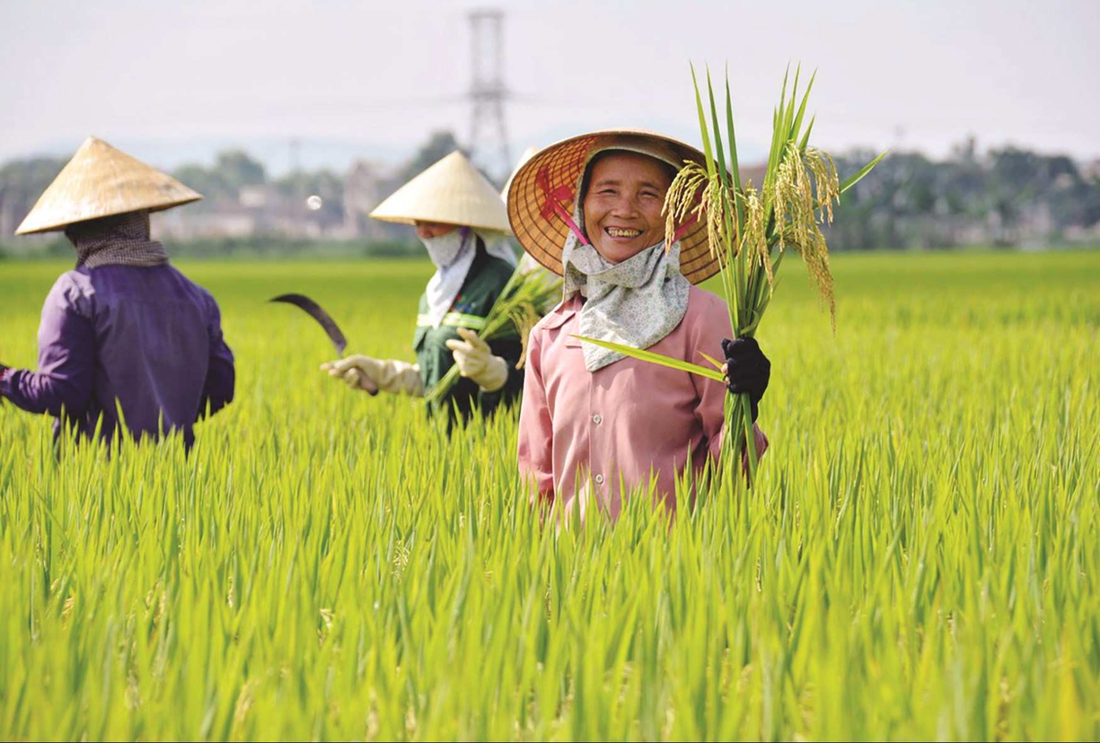


KHỞI ĐỘNG
  Câu hỏi trang 62 SGK bài 8 :
  Em hãy đọc và rút ra ý nghĩa của câu ca dao về lao động:
“Muốn no thì phải chăm làm,
Một hạt thóc vàng, chín giọt mồ hôi”
GIÁO VIÊN: HÀ PHI HÙNG

Slide 3
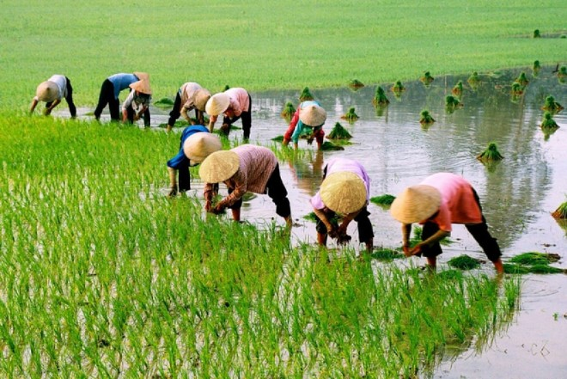
  Hướng dẫn trả lời:
Câu ca dao “Muốn no thì phải chăm làm, Một hạt thóc vàng, chín giọt mồ hôi” , muốn khuyên con người nên chăm chỉ lao động ; chỉ khi lao động, chúng ta mới tạo ra sản phẩm vật chất để nuôi sống bản thân và gia đình.
GIÁO VIÊN: HÀ PHI HÙNG

Slide 4


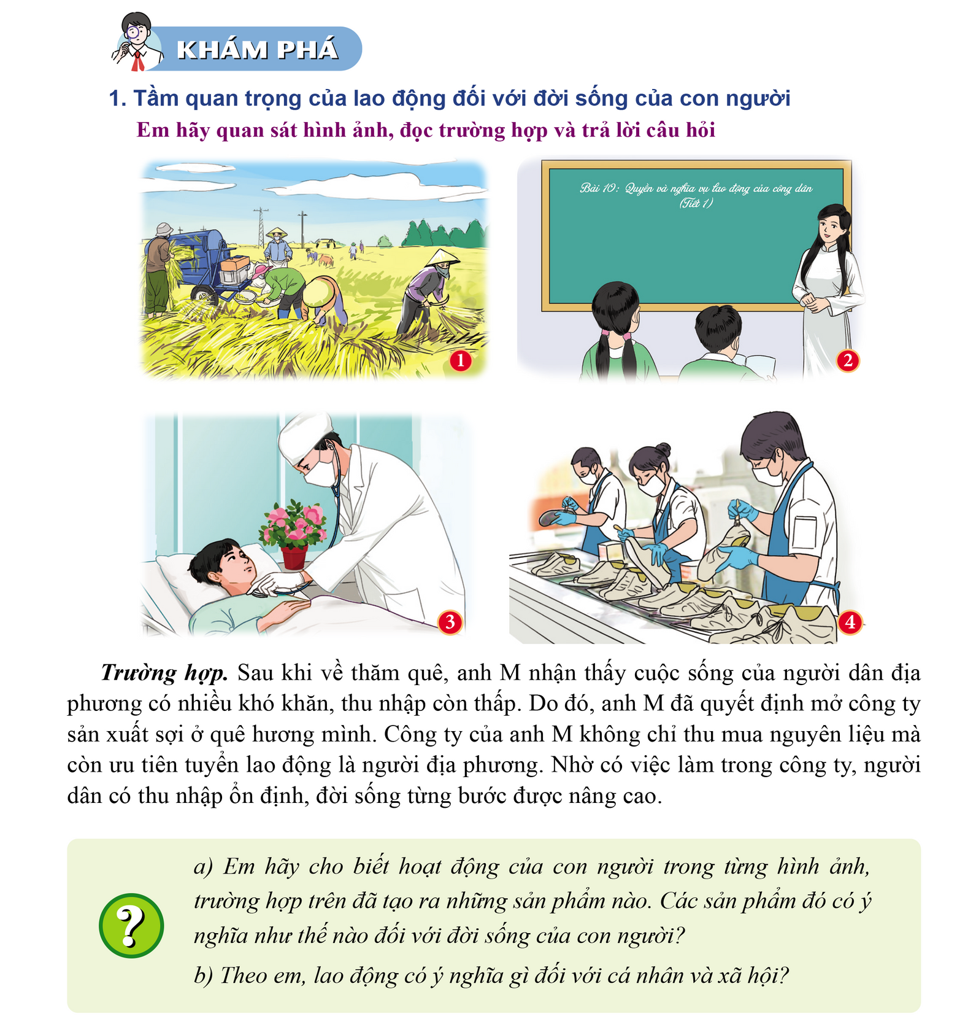
BÀI 10
QUYỀN VÀ NGHĨA VỤ LAO ĐỘNG CỦA CÔNG DÂN
KHÁM PHÁ
  Tầm quan trọng của lao động đối với đời sống con người :
  Các nhóm hãy quan sát hình ảnh, đọc các trường hợp tiến hành thảo luận và trả lời câu hỏi:
GIÁO VIÊN: HÀ PHI HÙNG

Slide 5
KHÁM PHÁ
  Tầm quan trọng của lao động đối với đời sống con người :
  Các nhóm hãy quan sát hình ảnh, đọc các trường hợp và tiến hành thảo luận và trả lời câu hỏi:
Trường hợp. Sau khi về thăm quê, anh M nhận thấy cuộc sống của người dân địa phương có nhiều khó khăn, thu nhập còn thấp. Do đó, anh M đã quyết định mở công ty sản xuất sợi ở quê hương mình. Công ty của anh M không chỉ thu mua nguyên liệu mà còn ưu tiên tuyển lao động là người địa phương. Nhờ có việc làm trong công ty, người dân có thu nhập ôn định, đời sống từng bước được nâng cao.
GIÁO VIÊN: HÀ PHI HÙNG

Slide 6
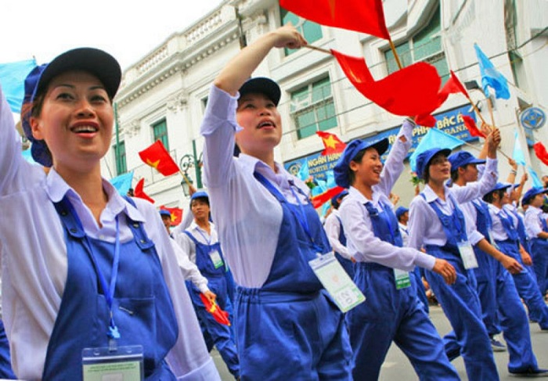

CÂU HỎI
a) Em hãy cho biết hoạt động của con người trong từng hình ảnh, trường hợp trên đã tạo ra những sản phẩm nào? Các sản phẩm đó có ý nghĩa như thế nào đối với đời sống của con người?
b) Theo em, lao động có ý nghĩa gì đối với cá nhân và xã hội?
GIÁO VIÊN: HÀ PHI HÙNG

Slide 7
Trả lời câu hỏi
a) Em hãy cho biết hoạt động của con người trong từng hình ảnh, trường hợp trên đã tạo ra những sản phẩm nào? Các sản phẩm đó có ý nghĩa như thế nào đối với đời sống của con người?
Ảnh 1: hoạt động sản xuất, thu hoạch lúa của các bác nông dân có thể: tạo ra lương thực phục vụ cho cuộc sống của con người và có thể là hàng hóa để phục vụ cho hoạt động trao đổi - buôn bán; tạo ra nguồn thu nhập cho người nông dân.
Ảnh 2: hoạt động giảng dạy của giáo viên có thể: đào tạo, giáo dục con người, giúp con người phát triển, hoàn thiện bản thân và góp phần thúc đẩy sự phát triển của xã hội; tạo ra nguồn thu nhập cho người giáo viên.
Ảnh 3: hoạt động khám, chữa bệnh của bác sĩ có thể: giúp người bệnh cải thiện các vấn đề về sức khỏe; góp phần thúc đẩy sự phát triển của xã hội; tạo ra thu nhập cho bác sĩ.
Ảnh 4: hoạt động sản xuất giày da của công nhân, có thể: tạo ra sản phẩm phục vụ cho nhu cầu của người tiêu dùng ở trong và ngoài nước; đem lại thu nhập để người công nhân có thể nuôi sống bản thân và gia đình.

Slide 8


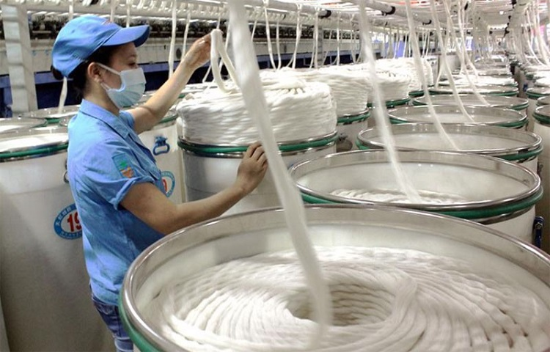
  Trường hợp hoạt động sản xuất, kinh doanh của anh M giúp: người dân có công ăn việc làm và nguồn thu nhập ổn định; góp phần thúc đẩy sự phát triển của quê hương, đất nước.
b) Theo em, lao động có ý nghĩa gì đối với cá nhân và xã hội?
  Lao động tạo ra sản phẩm, thu nhập cho con người; quyết định sự tồn tại và phát triển của xã hội.
GIÁO VIÊN: HÀ PHI HÙNG

Slide 9

KẾT LUẬN
Lao động là hoạt động có mục đích của con người, nhằm tạo ra của cải vật chất và tinh thần cho xã hội. Lao động tạo ra sản phẩm, thu nhập cho con người; quyết định sự tồn tại và phát triển của xã hội.
GIÁO VIÊN: HÀ PHI HÙNG

Slide 10

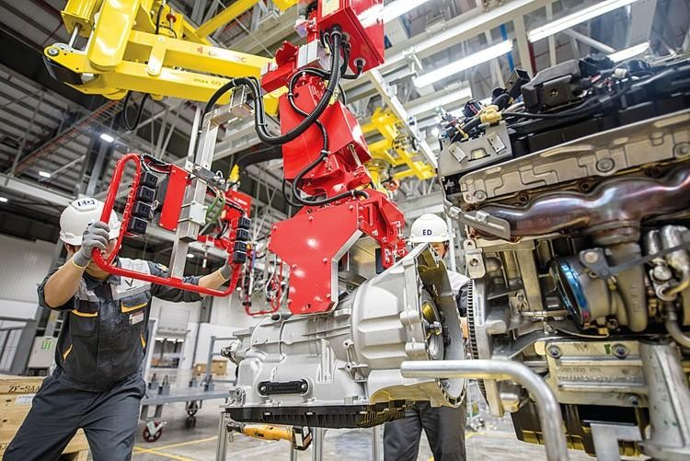
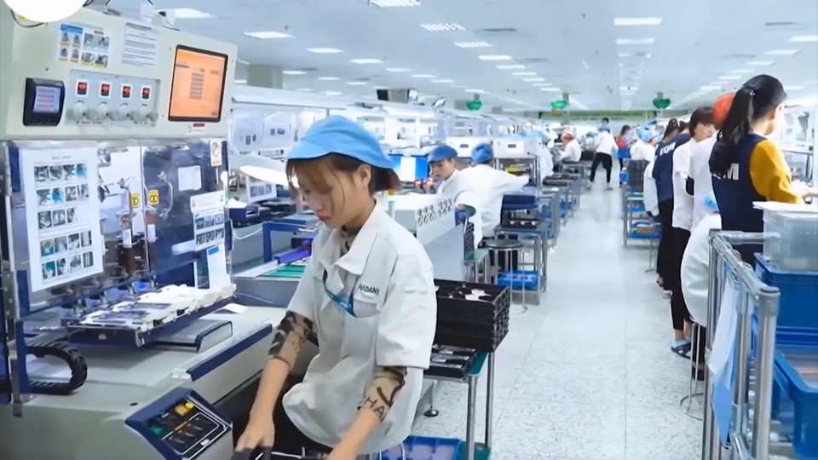
LUYỆN TẬP
  HOẠT ĐỘNG 1: TRẮC NGHIỆM (CHỌN ĐÁP ÁN ĐÚNG NHẤT)
  Lao động có vai trò gì đối với đời sống con người?
A. Giúp con người có thu nhập, nâng cao đời sống.
B. Góp phần phát triển xã hội và tiến bộ khoa học.
C. Tạo ra của cải vật chất và tinh thần cho con người.
D. Tất cả các đáp án trên.
ĐÁP ÁN : D
2. Hành động nào dưới đây thể hiện ý thức lao động tốt?
A. Tham gia giúp đỡ cha mẹ làm việc nhà.
B. Lười biếng, trốn tránh công việc.
C. Ỷ lại vào người khác, không tự giác làm việc.
D. Chỉ làm việc khi có lợi ích cá nhân.
ĐÁP ÁN: A
GIÁO VIÊN: HÀ PHI HÙNG

Slide 11
LUYỆN TẬP
  HOẠT ĐỘNG 1: TRẮC NGHIỆM (CHỌN ĐÁP ÁN ĐÚNG NHẤT)
3. Lao động giúp con người rèn luyện phẩm chất nào sau đây?
A. Siêng năng, kiên trì, sáng tạo.
B. Lười biếng, ỷ li, thụ động.
C. Ích kỷ, vô trách nhiệm.
D. Ham chơi, vô tổ chức.
ĐÁP ÁN: A
4. Tại sao lao động là yếu tố quyết định sự phát triển của xã hội?
A. Vì lao động tạo ra của cải, phát triển kinh tế và tri thức.
B. Vì không có lao động, con người vẫn có thể sống tốt.
C. Vì lao động chỉ giúp một số ít người có thu nhập.
D. Vì xã hội không cần lao động vẫn có thể phát triển.
ĐÁP ÁN: A
GIÁO VIÊN: HÀ PHI HÙNG

Slide 12
LUYỆN TẬP
HOẠT ĐỘNG 2 : BÀI TẬP TÌNH HUỐNG
  Tình huống 1: Nam là một học sinh lười làm việc nhà, luôn trông chờ vào bố mẹ. Một ngày, bố mẹ Nam quyết định đi công tác xa một tuần. Khi ở nhà một mình, Nam gặp khó khăn trong việc tự chăm sóc bản thân và dọn dẹp nhà cửa.
👉 Câu hỏi: Nếu em là Nam, em sẽ làm gì để thay đổi thói quen của mình?
  Tình huống 2: Mai rất chăm chỉ học tập và giúp đỡ cha mẹ nhưng bạn của Mai lại cho rằng "học là quan trọng nhất, không cần làm việc nhà".
👉 Câu hỏi: Em có đồng ý với quan điểm của bạn Mai không? Vì sao?
GIÁO VIÊN: HÀ PHI HÙNG

Slide 13
LUYỆN TẬP
HOẠT ĐỘNG 2 : TRẢ LỜI CÂU HỎI
Tình huống 1:
Nếu em là Nam, em sẽ thay đổi thói quen của mình bằng cách:
  Chủ động học cách làm việc nhà: Tìm hiểu cách nấu ăn, dọn dẹp, giặt quần áo qua mạng hoặc hỏi bạn bè, người thân.
  Lập kế hoạch sinh hoạt: Chia thời gian hợp lý giữa học tập và làm việc nhà để không bị quá tải.
  Tập thói quen tự lập: Không ỷ lại vào bố mẹ, tự làm những việc cá nhân như nấu ăn, dọn dẹp để rèn luyện kỹ năng sống.
  Nhận ra tầm quan trọng của lao động: Qua trải nghiệm này, em sẽ hiểu rằng lao động giúp bản thân trưởng thành, có trách nhiệm hơn và không phụ thuộc vào người khác.
GIÁO VIÊN: HÀ PHI HÙNG

Slide 14
LUYỆN TẬP
HOẠT ĐỘNG 2 : TRẢ LỜI CÂU HỎI
Tình huống 2:
Em không đồng ý với quan điểm của bạn Mai vì:
  Học tập quan trọng nhưng lao động cũng cần thiết: Việc nhà giúp rèn luyện kỹ năng sống, tính tự lập và ý thức trách nhiệm.
  Lao động không làm ảnh hưởng đến việc học: Nếu biết sắp xếp thời gian hợp lý, vừa học tốt vừa giúp đỡ cha mẹ là điều hoàn toàn có thể làm được.
  Giúp đỡ cha mẹ là trách nhiệm của con cái: Bố mẹ đã vất vả lo cho gia đình, vì vậy việc chia sẻ công việc nhà là điều cần thiết để thể hiện sự hiếu thảo.
  Lao động giúp phát triển bản thân: Khi làm việc nhà, ta học được tính kỷ luật, kiên nhẫn và biết cách chăm sóc bản thân, điều này rất có ích cho tương lai.
GIÁO VIÊN: HÀ PHI HÙNG

Slide 15

VẬN DỤNG : CÁC EM HÃY XEM VIDEO VÀ RÚT RA BÀI HỌC CHO BẢN THÂN VỀ LAO ĐỘNG
GIÁO VIÊN: HÀ PHI HÙNG

Slide 16
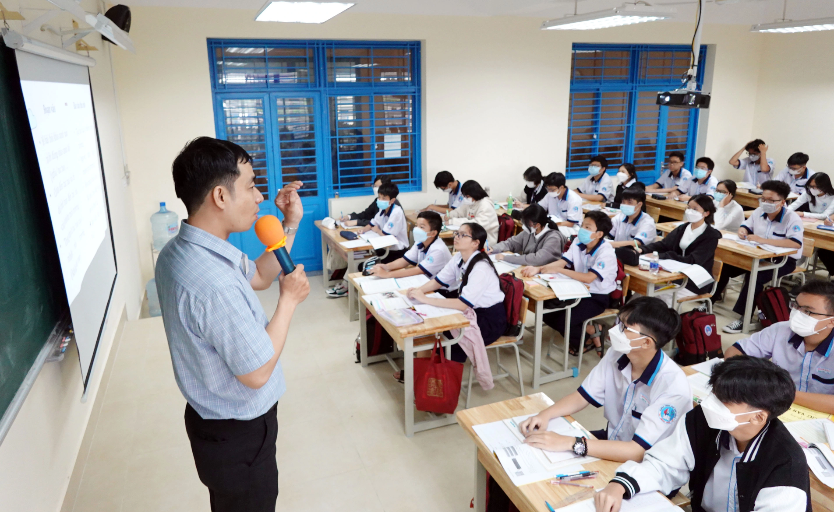
CẢM ƠN QUÝ THẦY CÔ VÀ CÁC BẠN HỌC SINH ĐÃ LẮNG NGHE

